Slide 1



Модуль подсчета пассажиров в общественном транспорте
Студент группы
Компьютерное зрение и нейронные сети
Notes:
Этот слад для названия лекции и автора лекции

Slide 2


Постановка проблемы
Проблема переполненности
На одних участках маршрутов загрузка в час пик достигает 200%, на других падает до 40%. ​Приводит к повышенному износу ОТ. Упущенная выручка
Неучтенные пассажиры приводят к потере 5–10% доходов. При 300 чел./день и тарифе 40 руб. это 4 млн руб./год на один маршрут.
​Недозагруженность (10–15% рейсов) увеличивает эксплуатационные затраты в крупном городе.​
Снижение удовлетворенности
Жалобы пассажиров из-за переполненности растут на 12–20%​ Оптимизация маршрутов движения. Если остановка имеет очень малое количество входящих и выходящих пассажиров, стоит задуматься о ее переносе или исключении с последующей корректировкой маршрутов.
Системы на основе специализированных датчиков (3D-датчики, инфракрасные сенсоры, TOF-камеры) имеют существенные ограничения: средняя или низкая точность в условиях плотного потока и скученности, высокая стоимость (по данным с сайтов 80 – 180 тыс капзатрат)
Модуль YOLO11+BotSort с точностью 90–99% решает эти проблемы
1
Notes:
Это для двух фото + заголовок + ключевая идея в паре предложений.

Slide 3

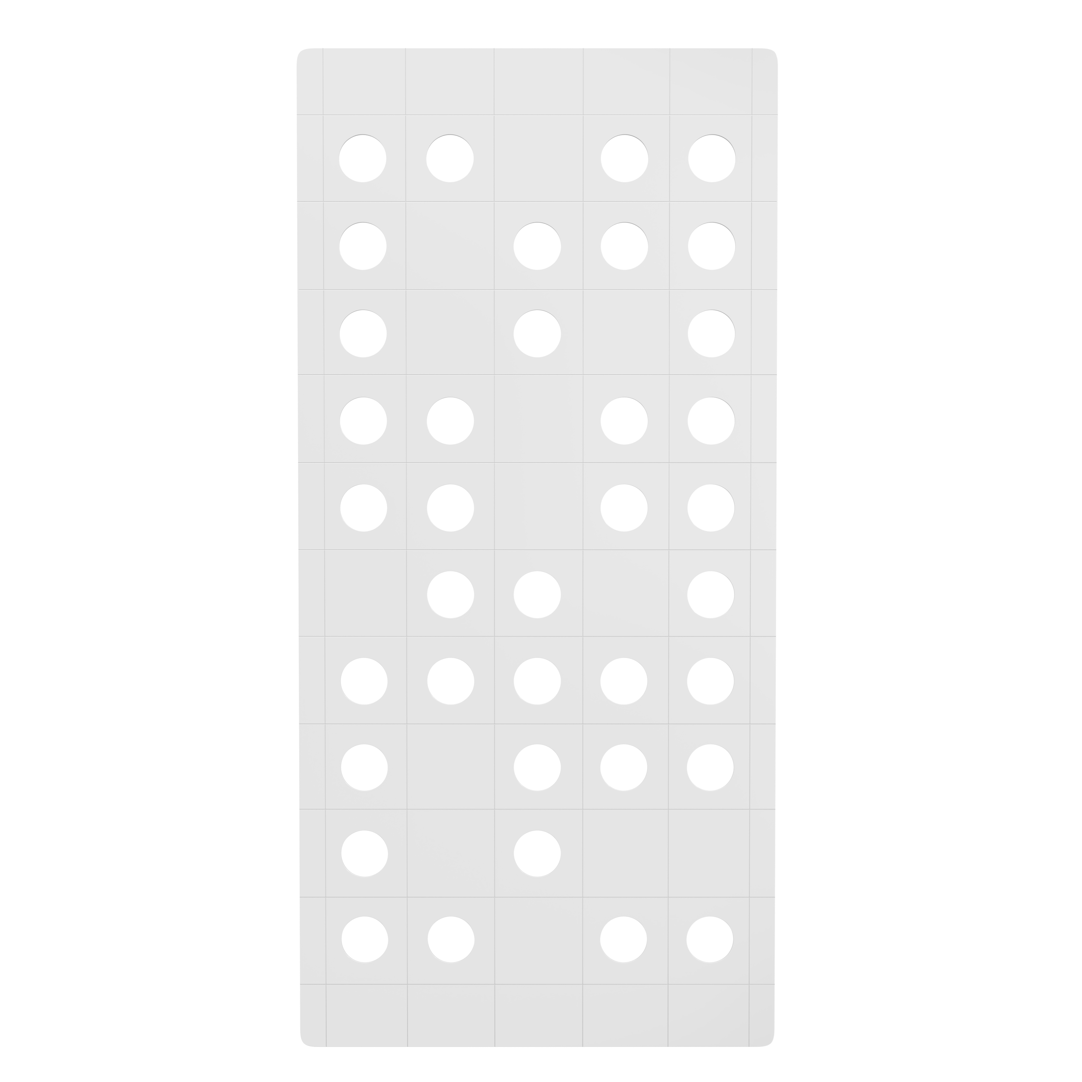
Цель и критерии успеха
Цель:
Разработать точную и автономную систему подсчёта пассажиров на базе AI + CV для работы в реальном времени на бортовых устройствах.
Критерии успеха (MVP):
Точность ≥90% (достигнуто: 90,75% с учетом 10% сложных случаев) Обработка ≤100 мс/кадр (тестируется на RK3588, MVP 5-20 секунд на видео 10 – 120 секунд ~23fps) ~43-44 мс/кадр Работа с 1–6 камерами одновременно (MVP обрабатывает 151 видео) Полная offline-работоспособность Анонимность данных (лица не сохраняются)

Slide 4
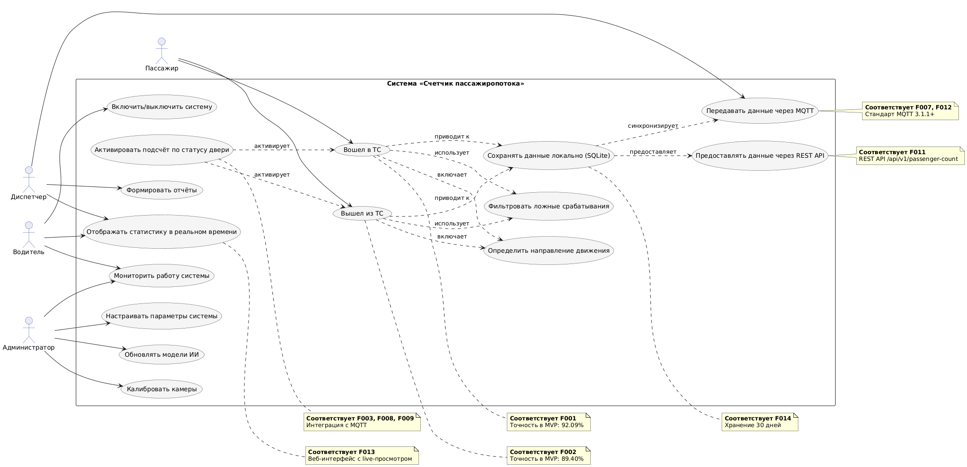
Обоснование выбора:
YOLOv11 → высокая точность детекции при перекрытиях
BoT-SORT → стабильный трекинг при вибрациях и окклюзиях
RK3588 + NPU → edge-решение
Docker + FastAPI → стабильное развёртывание и управление
Notes:
Это для фото и подписи

Slide 5
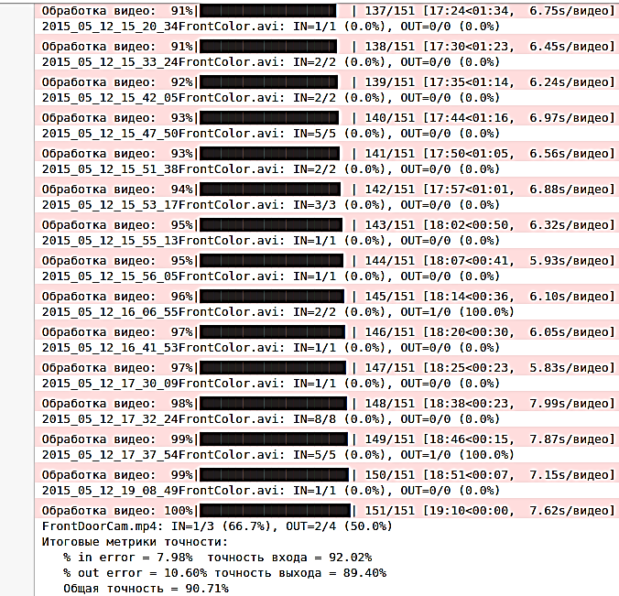
Метрики MVP
Метрики MVP (на 151 видео):
Точность входа: 92,09%
Точность выхода: 89,40%
Общая точность: 90,75%
Ошибка на сложных кейсах: ≤20%
Обработка: MVP 5-20 сек на видео 10 – 120 сек ~23fps
Notes:
Это для фото и списка. Когда нужно и проиллюстрировать и список чтобы был тоже.

Slide 6
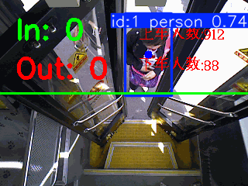
Notes:
Это для фото и списка. Когда нужно и проиллюстрировать и список чтобы был тоже.

Slide 7
Подведём итоги
✅ Доказана эффективность AI-подхода (90,75% точность) ✅ Решение дешевле и точнее аналогов на 30–50% ✅ Готово к интеграции в транспортные системы РФ
✅ Решение полностью соответствует требованиям к защите ПД
Roadmap для ВКР:
Оптимизация под RK3588 (NPU, RKNN)
Доработать модуль геометрической калибровки под разные углы установки и высоты дверных проёмов
Повышение уровня точности
Реализовать одновременную поддержку до 6 IP-камер
Осуществить интеграцию с системой управления дверьми
Обеспечить возможность работы полностью в оффлайн режиме
Доработать модуль для надёжной передачи и хранения данных
Notes:
Тут писать план лекции

Slide 8



Спасибо за внимание!
Студент группы
Компьютерное зрение и нейронные сети
Notes:
Этот слад для названия лекции и автора лекции

